Slide 1
Los Planetas.
By Evie Van Gestel 8H

Slide 2
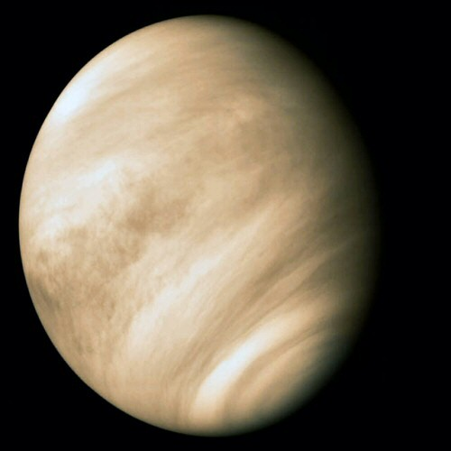
Venus.
Venus es pequeño y coloroso, Creo Que Venus es estupendo!

Slide 3
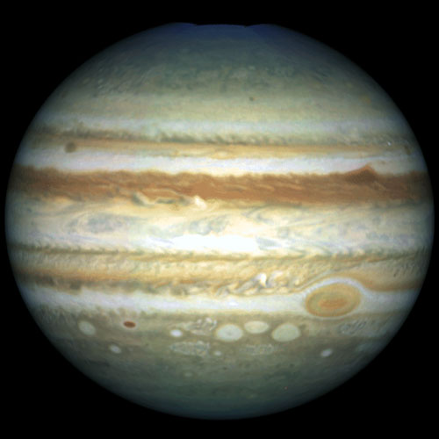
Júpiter.
Júpiter es muy grande y de colores muy vistos júpiter es fantastico!

Slide 4
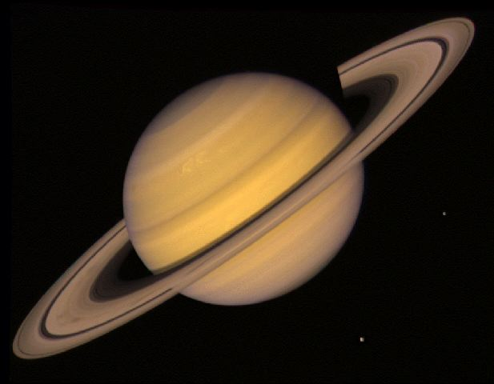
Saturno.
Saturno es bastante garnde, tiene 61 lunas y es amarilla. Creo que Saturno es estupendo!

Slide 5
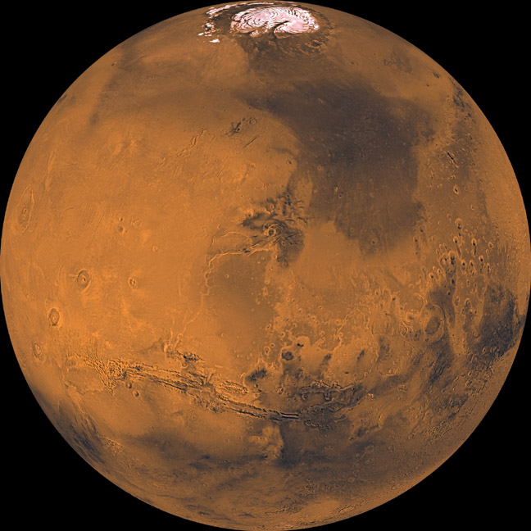
Marte.
Marte es rouge y bastante pequeño. Marte es muy fantastico!

Slide 6
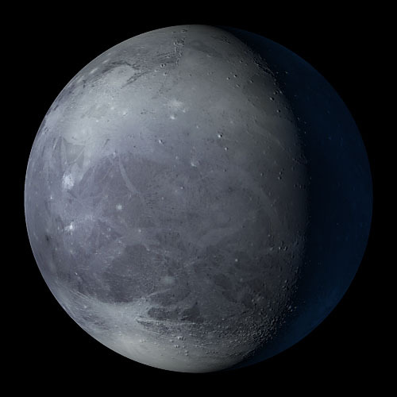
Pluto.
Pluto es my pequeño y es blanc Creo Que Pluto es aburrido.

Slide 7
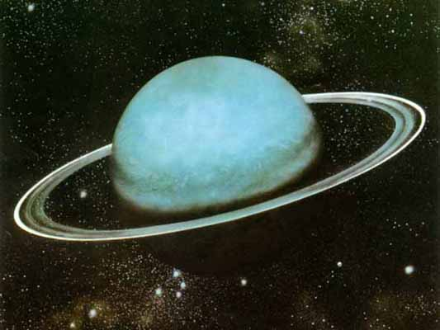
Uranus.
Uranus es colores muy vistos y grande. Uranus es Bien.

Slide 8
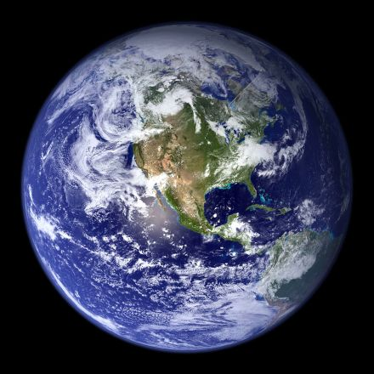
La Tierra.
La tierra es bastante grande y es azul y verde. La tierra es mi favrio planeta y is muy estupendo!

Slide 9
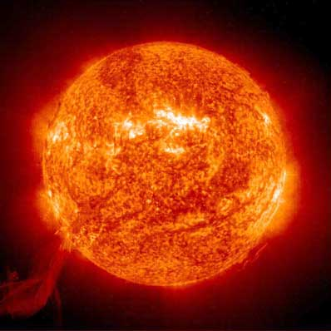
El Sol.
El sol es muy grande y muy amarillo y es muy coloroso! El Sol Es fantastico!

